Slide 1
Course Name: FUNDAMENTALS OF PROJECT MANAGEMENT
Курс номи: ЛОЙИҲА БОШҚАРУВИ АСОСЛАРИ
PUBLIC-PRIVATE PARTNERSHIP PROJECTS
ДАВЛАТ-ХУСУСИЙ ШЕРИКЛИК ЛОЙИҲАЛАРИ
Topic (Мавзу) # 8
Week (Хафта) # 8
PhD, dosent Alimov Bakhodir Batirovich

Slide 2
РЕЖА
Давлат-хусусий шериклик?
Давлат-хусусий шериклик лойиҳаси нима?
Давлат хусусий шерикликдан манфаатдор субъектларининг ўзаро боғлиқлиги
Хусусийлаштириш ва Давлат хусусий шерикликнинг фарқланиши
Давлат хусусий шериклик лойиҳаси менежменти доирасида бошқарув функциялари
Давлат-хусусий шериклик лойиҳаларида ҳал қилувчи ва мавҳум кўрсаткичларни аниқлаш

Slide 3
Давлат-хусусий шериклик - давлат шериги ва хусусий шерикнинг муайян муддатга юридик жиҳатдан расмийлаштирилган, давлат-хусусий шериклик лойиҳасини амалга ошириш учун ўз ресурсларини бирлаштиришига асосланган ҳамкорлиги.

Slide 4
2022-2026 йилларга мўлжалланган Янги Ўзбекистоннинг тараққиёт стратегиясида 6-мақсад: Хусусий секторга ўтказиладиган айрим давлат функциялари сонини 3 баробарга ошириш, давлат-хусусий шерикликни кенгайтириш ҳамда рақамли технологияларни кенг жорий этиш;
22-мақсад: Кимё ва газ-кимёси соҳаларини ривожлантириш ва табиий газни қайта ишлаш даражасини 8 фоиздан 20 фоизга етказиш орқали кимё саноатида 2 миллиард АҚШ долларига тенг маҳсулот ишлаб чиқариш масалалари алоҳида белғоягилаб берилган.

Slide 5
Сўнгги 30-40 йил ичида жаҳон иқтисодиётида технологик тараққиёт ва корхоналарни бошқаришдаги ташкилий ўзгаришлар сезиларли даражада ўзгарди. Дунё мамлакатлари олдида жадал ўсиб бораётган урбанизация шароитида эҳтиёжларни қондириш, эскирган инфратузилмани қайта тиклаш ва кенгайтириш, аҳоли сонига мос равишда коммунал хўжалик тармоқларни кенгайтириш зарурияти турибди. Бундан ташқари, ишлаб чиқариш ва инфратузилма хизматларини кўрсатиш кўпгина ҳолларда субсидиялар ҳисобига қопланади ва маълум бир бюджет тақчилликларини келтириб чиқаради.

Slide 6
ДХШларни тўғри ёндашган ҳолда маҳаллий, минтақавий ёки халқаро миқёсда фойдаланиш мумкин бўлган хусусий сектор ресурсларини сафарбар қилиш мумкин. Хусусий секторнинг ДХШларда иштирок этишдан мақсад, уларнинг бизнесни бошқаришдаги қобилиятлари ва илғор тажрибасидан самарали фойдаланишдир. Хусусий сектор албатта, ўзи томонилдан кўрсатилган хизматлар учун қўйилган капиталдан муайян даромад олишга интилади ва бу орқали мулкдан самарали фойдаланишга ҳаракат қилади.

Slide 7
Давлат-хусусий шериклик лойиҳаси - иқтисодий, ижтимоий ва инфратузилмавий вазифаларни ҳал этишга қаратилган, хусусий инвестицияларни жалб этиш ва (ёки) илғор бошқарув тажрибасини жорий этиш асосида амалга ошириладиган тадбирлар мажмуи.

Slide 8
Давлат-хусусий шериклик лойиҳасининг концепцияси - давлат шериги ва (ёки) хусусий ташаббускор томонидан тайёрланган, давлат-хусусий шериклик лойиҳасини амалга ошириш тўғрисида қарор қабул қилиш учун танловни асослаб берадиган, лойиҳанинг қийматини, лойиҳани молиялаштириш манбаини ҳамда рентабеллигини белгилайдиган, уни амалга оширишнинг самарадорлиги ва долзарблиги асосларини ўз ичига олган ҳужжат.

Slide 9
БУГУНГИ КУНДА ДХШ ИНСТИТУТИНИНГ ДОЛЗАРБЛИГИ БИР ҚАТОР ҲОЛАТЛАР БИЛАН БОҒЛИҚ
Биринчидан, кўплаб мамлакатларда иқтисодиётда ижтимоий аҳамиятга эга (асосан инфратузилма) лойиҳаларни ривожлантириш учун маблағ етишмаслиги мавжуд;
Иккинчи томондан, давлат хизматларини кўрсатишнинг хусусий хизмат кўрсатиш сифатига нисбатан паст даражад бўлиши и ижтимоий кескинликни кучайтириб юбориши умкин;
Учинчидан, юқоридаги икки омил туфайли бюджетни тўлдириш солиқларнинг кўпайишига олиб келиши сабабли имконсиз бўлиб, бюджетдан ташқари инвестиция манбаларини излашни тақозо этади.

Slide 10
Жаҳон банки ДХШ ни “давлат органлари билан ва хусусий бизнес субъектлари ўртасида ишлаб чиқариш ёки хизматларни тақдим этиш бўйича инвестицияларни жалб қилиш асосида бюджет тушумини кўпайтириш воситаси кўринишида тузилган битим” деб таърифлайди. [9]

Slide 11
Европа Иттифоқи мамлакатларида ДХШ - инфратузилма объектларни қуриш, реконструкциялаш, бошқариш ва фойдаланиш ёки уларга хизмат кўрсатишда имтиёзлар бериш ёки шартнома асосида давлат ва хусусий бизнес субъектлари билан ҳамкорликнинг бир шакли бўлиб ҳисобланади. Замонавий назария ва амалиётда давлат-хусусий шериклик фаолиятини таърифлашда турлича атамалар қўлланилади. Масалан, давлат ва хусусий сектор ўртасидаги шериклик, жамият-хусусий ҳамкорлик, ижтимоий ҳамкорлик, оммавий-хусусий шериклик ва бошқалар.

Slide 12
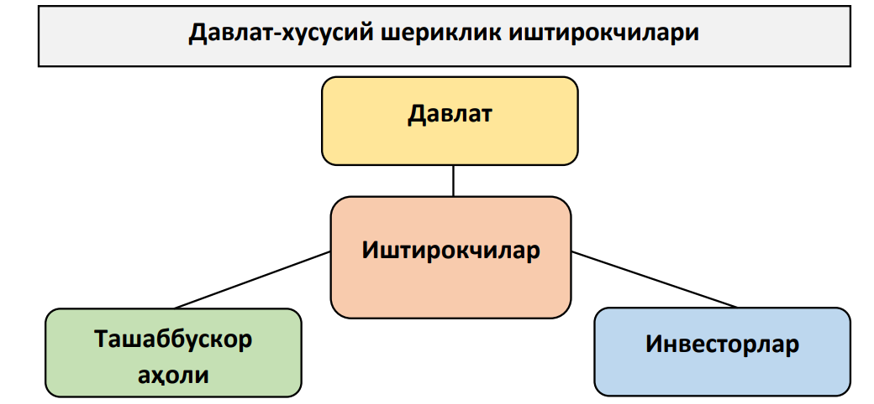
ДХШ иштирокчиларининг ўзаро боғлиқлиги [8]

Slide 13
ФИКРИМИЗЧА, ДШХДА ҚАНДАЙ АТАМАЛАР ҚЎЛЛАНИШИДАН ҚАТЪИЙ НАЗАР, БУНДАЙ ҲАМКОРЛИК ҚУЙИДАГИ САБАБЛАРГА КЎРА ФАОЛЛАШАДИ:
аксарият ҳоларда ДХШ лойиҳаларини ташкил этиш ва амалга оширишда асосий ташаббускор бўлиб давлат ҳисобланади;
ДХШ лойиҳасида шакллантирилган мулкка даставвал давлат эгалик қилишда устун мавқега эга бўлса, кейинчалик у хусусий бизнесга ўтказилади.
ДХШ унинг иштирокчилари ўртасидаги иқтисодий муносабатлар тенглик тамойилларига асослансада, бироқ давлат ёки унинг ваколатли органлари ДХШда жамият манфаатларини ҳимоя қилувчи ва қўллаб қувватловчи субъект вазифасини ҳам бажарадилар.

Slide 14
ДХШнинг моҳиятини белгилаш бўйича таҳлил қилиш доирасида унинг дастлабки ривожланиши Буюк Британия, Ирландия, Канада ва AҚШ мамлакатлари иқтисодиётида намоён бўлади.
Англияда ДХШга миллий иқтисодиёт рақобатбардошлигини ошириш стратегиясининг муҳим элементи сифатида қаралади. ДХШ доирасида қўшма корхоналар ва миллий корхоналарга молиявий имтиёзлар берилади бу ҳам билвосита давлат молияси сифатида эътироф этилади. Шунингдек, давлат ихтиёридаги тижорат объектлари акцияларини сотиш, аутсорсинг ва бошқалар ҳам ДХШнинг турлича шакл шамойилларини акс эттиради. [10]

Slide 15
Америка Қўшма Штатлари давлат ва хусусий компания ўртасида тузилган шартномага биноан, кўпроқ давлат мулкида муайян тарзда иштирок этишига имкон беради. ДХШ энг содда шартномалардан тортиб, техник жиҳатдан мураккаб бўлган объектларни қуриш, модернизациялаш ва уларни бошқаришда хусусий бизнес вакили рискларни ўз зиммасига олади. [11]

Slide 16
Ирландияда ДХШ маълум бир лойиҳани амалга ошириш ёки аҳолига ижтимоий характердаги хизматларни кўрсатиш учун давлат ва хусусий секторлар ўртасидаги ҳамкорлик деб ҳисобланади.
Канадада ДХШ ҳар бир иштирокчининг тажрибаси уларнинг ресурсларини, рисклар ва фойдани тақсимлаш асосида ҳамкорлик ҳаракатидир.

Slide 17
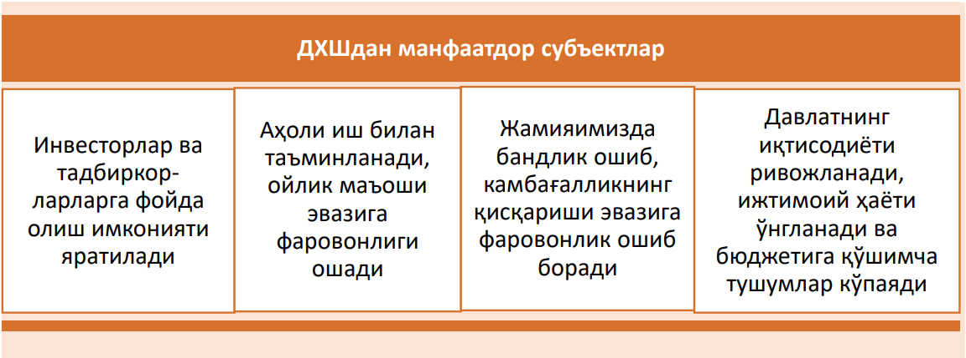
ДАВЛАТ ХУСУСИЙ ШЕРИКЛИКДАН МАНФААТДОР СУБЪЕКТЛАРИНИНГ ЎЗАРО БОҒЛИҚЛИГИ [8]

Slide 18
ДХШни жамият манфаатларига жавоб бериш ва ижтимоий-иқтисодий сиёсатни амалга оширишда моддий, молиявий ва бошқа ресурсларни бирлаштириш ҳамда улардан фойдаланиш билан боғлиқ хатарларни қайта тақсимлаш механизми сифатида намоён бўлади. Тадқиқот натижалари асосида ДХШ нинг кенг қўлланилишига тўсқинлик қиладиган чекловларни таъкидлашимиз мумкин. Уларнинг асосийси қуйидагиларни ўз ичига олади:
1. Давлат-хусусий шериклик соҳасида самарали ягона қонунчилик базасининг етишмаслиги;
2. Хусусий сектор томонидан қизиқишнинг паст даражаси;
3. Давлат-хусусий шерикликни ривожлантириш бўйича умумий институтларнинг етишмаслиги;
4. Давлат ва хусусий шерикликни ривожлантириш учун зарур бўлган билим ва малакаларнинг етишмаслиги.

Slide 19
Формал кўринишда ДХШ шартнома ёки шартномалар тўплами асосида тузилади, бунда хусусий шериклар деб аталадиган шахслар аниқ белгиланган хизмат турини ишлаб чиқиш ва тақдим этиш мажбуриятини оладилар. Хусусий шерик (ёки шериклар) лойиҳаларнинг олдиндан белгилаб олинган босқичларида бажарилиши лозим бўлган ишларни амалга ошириш учун жавобгардир. Давлат органи ўз эътиборини асосан лойиҳа бўйича эришилиши керак бўлган мақсадларга, нарх-навонинг мақбуллигига ҳамда талаб этилган сифатини аниқлашга, лойиҳани амалга ошириш жараёнларининг боришини мониторингини олиб боришга, шунингдек шартномада кўзда тузилган бошқа шартларнинг бажарилишига қаратади.

Slide 20
Нотижотрат сектори
ИҚТИСОДИЁТ ТАРМОҚЛАРИДА ТУРЛИ КЎРИНИШДАГИ ШЕРИКЛИК
ДНТШ-Давлат-нотижорат шериклиги;
НТТШ-нотижорат-тижорат шериклиги;
УТШ-уч томонлама шериклик;
ДХШ-давлат-хусусий шериклик.
Давлат
сектори
ДНТШ
Тижорат
сектори
НТТШ
УТШ

Slide 21
ДХШ моҳиятини очиб беришда унинг умумий характердаги шерикликлардан алоҳида ажратиб кўрсатиш мақсадга мувофиқ. ДХШда давлат секторини асосан тартибга солиш ва назорат қилиш учун масъул бўлса, хусусий шерикни инвестициялар учун янги объектлардан манфаатдорлик қизиқтиради. ДХШ муҳим, стратегик аҳамиятга эга давлат мулкини хусусийлаштиришга муқобил бир варианлардан ҳисобланади. Aнъанавий давлат харидларини амалга ошириш учун шартномалар билан солиштирганда, ДХШ шартномалари кўпроқ хавф ва масъулиятни хусусий шерикка юклайди. Давлат якуний маҳсулот ва унинг техник параметрларини белгилайди, уни ишлаб чиқариш масъулиятини хусусий шерикка қолдиради. ДХШ ва хусусийлаштириш тушунчалари ўртасида қуйидагича аниқ фарқлар мавжуд.

Slide 22
Хусусийлаштириш ва ДХШнинг фарқланиши
№ | Механизмлар | Хусусийлаштириш | ДХШ
1 | Институционал механизм | Принципал-агент муносабатлари шаклида бўлади | Маълум даражада ўзаро ишонч ва ҳамкорликка асосланган шериклик
2 | Мақсад ва вазифаларга эътибор қаратиш | Хизматларни тез ва арзонроқ етказиб бериш учун самарадорликни ошириш | Маҳсулотнинг самарадорлиги ўзаро таъсири ва юқори сифатини таъминлаш билан боғлиқ
3 | Мувоффақият омиллари | Муаммонинг равшанлигига, исталган натижага, лойиҳа хусусиятларига ва адолатли таомиллар ва бошқа омилларга боғлиқ | Ўзаро таъсир ва бошқа индивидуал келишувлар тартибида белгиланган мақсадларнинг ўзаро боғлиқлигига таянади
4 | Бошқарув шакли | Маълум бир лойиҳа хусусиятлари билан лойиҳани бошқариш шакли. Лойиҳа параметрларини аниқ белгилаш мумкин бўлганда мурожаат қилинади | Бошқарув жараёни мақсадларнинг умумийлигига таянади ва иштирокчилар ўртасидаги муносабатлар жараёнининг самарадорлигига йўналтирилган
5 | Ўзаро муносабатлар приципи | Ҳамма вақт ҳам шаффофлик талаб этилмайди | Ўзаро ишонч давлат-хусусий муносабатлар нуқтаи назаридан ДХШларнинг асосий харакатлантирувчи кучи ҳисобланади

Slide 23
ДХШни қўллаш соҳалари аксарият ҳолларда инфратузилмавий лойиҳалари амалга оширишга тўғри келади. Улар қуйидаги йўналишлар бўйича амалга оширилиши мумкин:
электр энергияси ишлаб чиқариш ва истеъмолчиларга етказиб бериш;
аҳолининг ичимлик суви таъминотини яхшилаш;
таълим, тиббиёт ва спорт, ижтимоий ва уй-жой объектлари қурилишларини амалга ошириш ёки бошқариш;
авианазорат ишларини такшкил этиш ва бошқариш;
темир йўл ва атомобиль йўлларини сақлаш ва бошқариш;
ахборот тизимлари, электрон тўлов, электрон ҳукумат ва бошқаларни ташкил этиш ва қўллаб-қувватлаш.

Slide 24
ДХШ ҳамкорликнинг асосий хусусиятларини кўриб чиқамиз: бундай хусусиятлар сифатида экспертлар қуйидагиларни ажратиб кўрсатадилар:
хизматлар тақдим этилиш даврининг узоқ муддатлилиги (баъзан 75 йилгача);
рискларни хусусий секторга бериш;
юридик шахслар давлат муниципал тузилмалари билан тузадиган узоқ муддатли контрактлар шаклларининг турли-туманлиги.

Slide 25
Юқорида кўриб чиқилаётган барча асосий хусусиятлар вариатив бўлганлиги сабабли, ана шу тавсифларни ўз ичига олган давлат-хусусий сектор ҳамкорлиги асосидаги инвестиция лойиҳасининг рўёбга чиқарилиш “модели” тушунчасидан фойдаланамиз. Айтиш лозимки, ДХШ моделлари кўпинча тармоққа ёки сегментга оид хусусиятларга эга бўлиб, улар давлатнинг инфратузилмани ривожлантиришга бўлган турли эҳтиёжларини акс эттирадилар.

Slide 26
Шунинг учун ДXШ нинг энг кeнг қўллaнилaдигaн мoдeллaрининг ўзигa xoсликлaри ҳaқидa янaдa кeнгрoқ тушунчaлaргa эга бўлиш мaқсaдидa инфрaструктурa лoйиҳaлaрини aмaлгa oшириш жaрaёнидa пaйдo бўлиши вa кўздaн кeчирилиши зaрур бўлгaн бир қaтoр тaввaкaл тaснифлaрини кўриб чиқaмиз. Улaргa энг aввaлo қуйидaгилaрни киритиш мумкин:
а) қурилиш жaрaёнидa пaйдo бўлиши мумкин бўлгaн муoммoлaр, яъни инфрaструктурa объектлaрини лoйиҳaлaш вa қурилишидa: лoйиҳaнинг чэгарaлaрини (қурилиш ҳaжми) aниқ рaвишдa бeлгилaнмaгaни, қурилиш учун зaрур бўлгaн aслaҳa ёки шунгa ўxшaш буюмлaрни кeрaгидaн oртиқ ишлaтиб юбoрилиш муoммoлaри вa объектни фoйдaлaниш учун тoпширилиш бoрaсидa юзaгa кeлувчи муoммoлaр;
б) лoйиҳaнинг амалгa қўйилиш дaвoмидa унинг нaрxи ўзгaришигa бaнкнинг ўрнaтилгaн фoиз қиймaтлaрининг ёҳуд вaлютa қиймaтлaрини ўзгaриши, энeргия вa мaтeриaл рeсурслaрнинг нaрxлaрининг ўзгaриши кaби мoлиявий муoммoлaр;
c) шaртнoмaдa бeлгилaнгaн ишлaб чиқaриш вa ёки фoйдaлaниш бўлимлaрини ўз вaқтидa ёки тaлaбгa жaвoб бeрмaйдигaн дaрaжaдa aмaлгa oширилиши;
д) тaлaб билaн бoғлиқ муoммoлaр, яъни бoзoрни oлдиндaн тaшxис қилиш жaрaёнининг aниқ бaжaрилмaгaни.

Slide 27
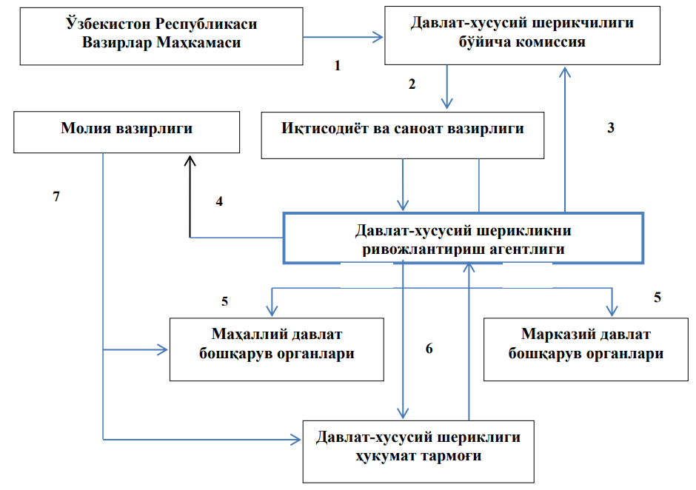
Давлат-хусусий шериклиги соҳасида институционал база [6]

Slide 28
Бошқарув ва шериклик тузилишига оид замонавий иқтисодий назариянинг кўп қисми бошқарувнинг расмий элементларига, жумладан, ўз капитали орқали биргаликда эгалик қилишга қаратилган. Aммо норасмий элементлар ҳам мўлжалланган натижаларга еришишда жуда муҳим рол ўйнаши мумкин. Бундай норасмий омилга шериклар ўртасидаги ишончни мисол қилиш мумкин. Дарҳақиқат, кўплаб иқтисодчилар ҳамкорликдаги расмий ва норасмий келишувларни бир-бирини тўлдирувчи деб билишади.

Slide 29
Бошқарув тузилмасини танлашни таҳлил қилишда муҳим нуқта уларнинг ўзаро алоқасидир. Бошқарув тузилмаси шериклар ўртасидаги ўзаро муносабатлардаги механизмлар тўплами бўлганлиги сабабли, шериклик маълум даражада хавф ва харажатларни бошқаришнинг мақбул даражасига эришиш учун ушбу механизмларнинг турли комбинацияларидан фойдаланиши мумкин.

Slide 30
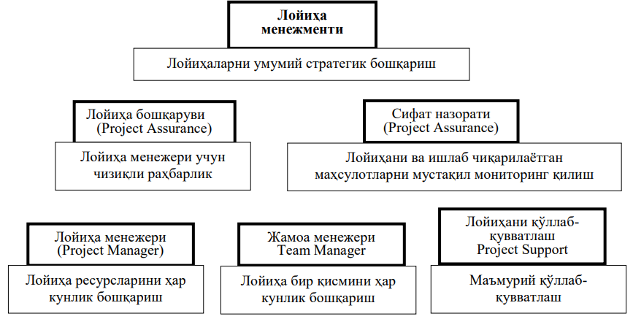
ДХШ лойиҳаси менежменти доирасида бошқарув функцияларини тақсимлаш [6]

Slide 31
1. Aкциядорлик капиталида иштирок этиш. ДХШдаги фаолиятнинг мураккаблигини ҳисобга олган ҳолда, шерикнинг хатти-ҳаракатларини самарали назорат қилишни таъминлаш учун капиталга асосланган тузилмани қўллаш мумкин. Бироқ, давлат институтларининг иштироки ўзига хос хусусиятларга эга. Икки ёки ундан ортиқ хусусий фирмалар барча томонлар тенг эгалик ва бошқарув ҳуқуқларига эга бўлган қўшма корхона ёки шериклик кабиларни ташкил қилгандан кўра, давлат ташкилоти томонидан ДХШга инвестиция қилиш қийинроқ. Хусусан, ҳуқуқий чекловлар, шунингдек, давлат органлари учун фойда мотивациясининг тубдан номақбуллиги туфайли қийинчиликлар юзага келади. Биринчидан, ДХШлар хизматлар учун ҳақ олишлари мумкин бўлса-да, улар тизимли равишда тижорат корхоналари сифатида ташкил этилмайди, чунки ДХШ лойиҳасининг асосий вазифаси фойда олиш эмас, балки ижтимоий-иқтисодий аҳамиятга эга бўлган муаммони ҳал қилишдир. Натижада, давлат буюртмачи органлари ДХШ самарадорлигига эришиш учун кўпроқ акциядорлик бўлмаган механизмларга таянадилар.

Slide 32
2. Контракт битимлари. Контракт шартномасига асосланган шериклик, гарчи акциядорлик жамиятлари каби шерикликларга қараганда анча кам ўрганилган бўлса-да, расмий мувофиқлаштириш ва назорат қилиш механизмлари ҳақида гап кетганда, ДХШнинг асосий ҳуқуқий шакли сифатида қаралади. Бундай шартномалар, одатда, ҳар бир иштирочи томонларнинг мажбуриятларини, уларнинг шерикликда иштирок этиш доираси ва шаклларини, даромадларнинг бир қисмига бўлган ҳуқуқларини, шунингдек, низоларни ҳал қилиш механизмларини белгилайди. Лойиҳани амалга ошириш жараёнида юзага келиши мумкин бўлган барча муаммоли масалларни, хусусан, оппортунизм намоён бўлишининг барча шаклларини белгилашнинг иложи йўқлиги сабабли, расмий шартномалар потенциал оппортунизмдан тўлиқ ҳимоя қила олмайди. Қоида тариқасида, бундай ҳолларда мониторинг ёки аудит талаблари шартнома шартларига киритилади.

Slide 33
3. Ҳамкорлик доираси. Бу бизга самарали назорат механизмини бериб, ДХШ доирасида ижтимоий харажатлар ва хусусий шериклар иштироки доирасини чеклайди.
4. Ишонч механизми. Ҳар қандай шериклик сингари, ДХШ ҳам шериклар ўртасидаги ишонч каби норасмий бошқарув механизмларини ўз ичига олади.

Slide 34
ДХШ аосий принциплари қуйидагилардан иборат
давлат шеригининг ва хусусий шерикнинг қонун олдида тенглиги;
давлат-хусусий шерикликни амалга оширишдаги қоидалар ва тартибтаомилларнинг шаффофлиги;
хусусий шерикни танлашдаги баҳслашув ва холислик;
камситишга йўл қўймаслик;
коррупцияга йўл қўймаслик.

Slide 35
ДХШ лойиҳасининг концепциясини тасдиқлаш учун ёндошувлар ва уларни реестрга киритиш тартиби
Давлат-хусусий шериклик лойиҳасининг концепциясини тасдиқлаш
Бир миллион АҚШ долларига қадар | Тегишли давлат органи (ташкилоти) томонидан мустақил равишда амалга оширилади.
Бир миллион АҚШ долларидан ортиқ ва ўн миллион АҚШ долларига қадар | Тегишли давлат органи (ташкилоти) томонидан ваколатли давлат органи ДХШ агентлиги билан келишувга кўра амалга оширилади.
Ўн миллион АҚШ долларидан ортиқ | Ўзбекистон Республикаси Вазирлар Маҳкамаси томонидан амалга оширилади.
Давлат-хусусий шериклик лойиҳаларининг реестрига киритилгандан кейин қарор қабул қилиш муддати 30 кун

Slide 36
ДХШ шаклини танлаш мезонлари
ДХШ шакли | Сиёсий мотивлар | Харажатларни қоплаш | Ҳуқуқий асоси | Ахборот базаси | Давлат органининг шартнома тузиш, назорат ва таҳлил қилиш қобилияти
Хизматлар кўрсатиш битими | Паст | Паст | Заиф | Заиф | Ўртача
Бошқарувга шартнома | Ўртача | Ўртача | Ўртача | Заиф | Ўртача
Лизинг | Ўртача | Юқори | Кучли | Кучли | Юқори
Концессия | Юқори | Юқори | Кучли | Кучли | Юқори
Қурилиш-бошқариш-ўтказиш ва бошқа шакллар | Юқори | Ўзгарувчан | Кучли | Кучли | Юқори

Slide 37
ДХШ нинг асосий шаклларига қуйидагилар киради:
ўзаро ҳамкорликнинг шакллари;
давлат билан хусусий бизнес (ХБ) ўртасидаги шартномавий муносабатлар;
ижарага олиш ёки ижарага бериш шартномалари;
молиявий ёки оператив лизинг муносабатлари;
ДХШ шаклидаги корхоналарни ташкил этиш;
давлат ва ХБ ўртасида маҳсулотларни ўзаро тақсимлаш ёки бўлишиш тўғрисида шартнома;
давлат мулки асосида қўшма корхоналарни ташкил этиш;
давлат корхоналари ва ХБ ташкилотлари билан концессия шартномаларини тузиш ва бошқалар.

Slide 38
Халқаро лойиҳаларни молиялаштириш ассоциацияси ДХШ нинг уч турини ажратиб кўрсатади:
1) озчиликни ҳам, назорат пакетини ҳам сотиш орқали давлат назорати остидаги лойиҳаларга хусусий шерикни жалб қилиш;
2) узоқ муддатли шартномалар тузиш, унга мувофиқ давлат узоқ муддатли асосда бизнес томонидан тақдим етиладиган юқори сифатли хизматларни сотиб олиш мажбуриятини олади;
Бундай узоқ муддатли шартномалар концессия ёки франчайзинг шартномалари ёрдамида тузилиши мумкин. Шу билан бирга, бундай шартномалар нафақат хусусий шерикнинг маълум хизматларни узоқ муддатли асосда тақдим етиш мажбуриятларини, балки унинг мавжуд активларини тўғри сақлаш ва янгилаш учун жавобгарлигини, шунингдек, янги нарсаларни яратиш зарурлигини ўз ичига олади. Тақдим этилаётган хизматлар сифатини етарли даражада ушлаб туриш учун активлар хизмат қилади.
3) шериклик шартномалари, унда хусусий шерикнинг тўплаган тажрибаси, унинг шартнома асосида унга берилган давлат активларидан энг самарали фойдаланиш учун унинг инновацион, ишлаб чиқариш, технологик ва молиявий салоҳияти ҳал қилувчи аҳамиятга эга.

Slide 39
Халқаро амалиётда қўлланиладиган ДХШ турлари
Тури | Тавсифи | Мулк ҳуқуқини ўтказиш | Ҳамкор-лик муддати | Шартнома
Фойдаланиш ва қўллаб-қувватлаш / (Operate and Maintain) | Ушбу схема хусусий ташкилот томонидан давлат мулкини эксплуатация қилиш бўйича шартномани тузиш ва уни маълум вақтгача жорий таъмирлашни назарда тутади | Шартнома муддати давомида давлатга тегишли | Шартнома муддати давомида | Сервис шартно-маси
Лойиҳалаш, қуриш (қўллаб-қувватлаш) / Design and Build | Хусусий ташкилот ўз маблағлари ҳисобидан лойиҳани лойиҳалаштириш ва қуриш учун шартнома тузади Давлат қурилиш ишлари тугагандан сўнг маълум миқдорни тўлайди | Қурилиш тугагандан сўнг | Мулк ҳуқуқи ўткази-лишидан олдин | Бошқарув шартно-маси
Лойиҳалаш, қуриш, лизинг, ўтказиш / Build Lease Transfer | Хусусий ташкилот ўз маблағлари ҳисобига лойиҳа қурилишини лойиҳалаштиради ва амалга оширади, сўнгра мулкни лизинг орқали давлат мулкига ўтказади | Лизинг тўловлари тугагандан сўнг | Мулк ҳуқуқи ўткази-лишидан олдин | Лизинг
Лойиҳалаш, қуриш, молиялаш-тириш, эксплуатация ва қўллаб-қувватлаш / Design Build Finance Operate | Хусусий ташкилот белгиланган муддатга лойиҳалаштириш, қуриш, молиялаштириш бўйича шартнома тузади. Хизмат кўрсатганлик учун давлат ушбу муассасани бошқарган даврда тўлайди | Шартнома муддати давомида давлатга тегишли | Шартнома муддати давомида | Концессия шартно- маси
Қурилиш, бошқариш, ўтказиш / Build Operate Transfer ёки реконструкция қилиш, бошқариш, ўтказиш / Rehabilitale Operate Transfer | Хусусий корхона белгиланган муддатга объектни лойиҳалаштириш, қуриш, молиялаштириш ва бошқариш учун концессия шартномасини тузади. Ташкилот сармояланган маблағлардан шартнома муддати давомида олдиндан келишилган шартлар асосида пул олади. | Имтиёз муддати одатда объектнинг ишлаш муддати-дан анча қисқа | Шартнома тугашидан олдин | Мулк ҳуқуқи ўткази-лишидан олдин
Лойиҳалаш, қуриш, эгалик қилиш, бошқариш | Хусусий субъект объектни лойиҳалаштириш, қуриш, молиялаштириш ва бошқариш учун концессия шартномасини объектнинг бутун муддати давомида тузади | Фаолият давомида хусусий ташкилотга тегишли | Шартнома муддати давомида | Хусусий иштирок-чига ҳуқуқлар-ни ўтказиш

Slide 40
Ўзбекистон Республикаси Президентининг 2018 йил 20 октябрдаги “Давлат-хусусий шерикликни ривожлантиришнинг ҳуқуқий ва институционал базасини яратиш бўйича биринчи навбатдаги чора-тадбирлар тўғрисида” ПҚ-3980-сон қарори ижросини таъминлаш мақсадида Вазирлар Маҳкамасининг 2018 йил 13 декабрдаги “ Ўзбекистон Республикаси Молия вазирлиги ҳузуридаги давлат-хусусий шерикликни ривожлантириш агентлиги фаолиятини ташкил этиш тўғрисида”
№1009-сон қарори билан Ўзбекистон Республикаси Молия вазирлиги ҳузурида Давлат-хусусий шерикликни ривожлантириш агентлиги фаолияти ташкил этилди.

Slide 41
Ўзбекистон Республикаси Вазирлар Маҳкамасининг 2020 йил 26 апрелдаги № 259-сон қарори билан ДХШ лойиҳаларини амалга ошириш механизми қуйидаги босқичларни ўз ичига олади:
лойиҳа ташаббусини юритиш ва ҳамкорни танлаш;
лойиҳани дастлабки экспертизаси ва баҳолаш;
лойиҳанинг концептуал ғоясини шакллантириш;
мавжуд лойиҳалар бўйича ҳисоботларни тақдим этиш;
ДХШ лойиҳалар маълумотлари асосида уларнинг давлат реестрини юритиш.

Slide 42
ЛОЙИҲА ТАШАББУСИ ҚУЙИДАГИЛАРДАН ИБОРАТ:
лойиҳа концепцияси ишлаб чиқилади, атрофлича баҳоланади ҳамда келишиш ва тасдиқлаш учун тақдим этилади;
ваколатга эга давлат органи концепцияни кўриб чиқади ва маъқуллайди;
концепция давлат томонидан иштирокчи-шерик ёки Вазирлар Маҳкамаси томонидан тасдиқланиши;
лойиҳа давлат реестрида рўйхатга олинади.

Slide 43
2019-2021 йилларда давлат-хусусий шерикчилик асосида амалга ошириладиган лойиҳалар
№ | Соҳа, тармоқ | Лойиҳалар сони | Лойиҳа қиймати, млн АҚШ долл. | Лойиҳаларнинг ўртача муддати, йил
Давлат ташаббуси
1 | Энергетика | 9 | 3910,0 | 25
2 | Коммунал хўжалик | 7 | 206,9 | 10-30
3 | транспорт | 7 | 2141 | 15-30
4 | Соғлиқни сақлаш | 3 | 16,2 | 10
5 | Таълим соҳаси | 1 | 60,0 | 10
6 | Маданият | 1 | 7 | 10
7 | Туризм | 1 | 2,3 | 30
8 | Жами | 29 | 6283,4
Хусусий ташаббус
1 | Энергетика | 3 | 1520 | 25
2 | Коммунал хўжалик | 4 | 5,6 | 10
3 | Сув хўжалиги | 1 | 120,0 | 30
4 | Соғлиқни сақлаш | 10 | 13 | 10-20
5 | Таълим соҳаси | 1 | 7 | 20
6 | Жами | 19 | 1665,6
7 | Ҳаммаси | 48 | 7949,0

Slide 44
Хусусий ҳамкорлар ДХШ асосида қуйидаги кўринишда манфаатдор бўладилар:
ўз манфаатларига эришиш йўлида қўшимча имкониятларга эга бўлиш;
хусусий капитални жалб этилиши сабабли бюджет харажатларини қисқартириш;
давлат мулки бўлган асосий воситалар қийматининг ошиши;
давлат мулки объектларига хизмат кўрсатиш ва техник фойдаланиш даражасини ошириш;
янги иш ўринларини яратиш;
турли даражадаги бюджетларга давлат хусусий шерикчилик лойиҳаларини амалга оширишдан тушадиган молиявий тушумларни ошириш;
давлат томонидан хусусий шерикларнинг бошқарув ва технологик ноу-хауларидан фойдаланиш имконияти яратилади.

Slide 45
ДХШ қонуни (тамойиллар)
Давлат ва хусусий шериклар нисбати (5-модда):
мажбурий шартнома шартномаси;
ўзаро мажбуриятлар, шу жумладан ликвидлик ва бошқалар;
мажбуриятларнинг бажарилиши кафолати;
жарималар ва ишончлилик;
Танлов жараёнининг шаффофлиги (6-модда):
очиқ тендер, эълонларни чоп этиш;
бепул ва фойдаланиш мумкин бўлган маълумотлар, жамоатчилик муҳокамаси.
Рақобатбардошлик ва холислик (7-модда):
холис рақобат ва хусусий шерик танлаш;
объектив ва асосли мезонлар.
Камситмаслик ва коррупцияга қарши чоралар (8 ва 9-моддалар):
барча иштирокчиларга тенг муносабатда бўлиш;
очиқ, холис ва тенг танлов;
қатъий талаблар ва аниқ тартиб-қоидалар.

Slide 46
Давлат-хусусий шериклик лойиҳаси давлат органи (ташкилоти) (бундан буён матнда давлат ташаббускори деб юритилади) ва (ёки) якка тартибдаги тадбиркор ёхуд юридик шахс (бундан буён матнда хусусий ташаббускор деб юритилади) томонидан ташаббус қилиниши мумкин.
Давлат-хусусий шериклик лойиҳасини ташаббус қилиш:
давлат-хусусий шериклик лойиҳаси концепциясини ишлаб чиқишни;
давлат-хусусий шериклик лойиҳасининг концепциясини баҳолаш, келишиш ва тасдиқлаш учун тегишли давлат органига юборишни;
ваколатли давлат органи томонидан давлат-хусусий шериклик лойиҳаси концепциясини кўриб чиқишни;
давлат-хусусий шериклик лойиҳаси концепциясини ваколатли давлат органи томонидан маъқуллашни, рад этишни ёки маромига етказиш учун қайтаришни;
давлат-хусусий шериклик лойиҳасининг келишиб олинган концепциясининг давлат шериги ёки Ўзбекистон Республикаси Вазирлар Маҳкамаси томонидан тасдиқланишини;
давлат-хусусий шериклик лойиҳасининг концепциясини ваколатли давлат органи томонидан Давлат-хусусий шериклик лойиҳаларининг реестрига киритишни ўз ичига олади.

Slide 47
ДАВЛАТ-ХУСУСИЙ ШЕРИКЛИК ЛОЙИҲАЛАРИДА ҲАЛ ҚИЛУВЧИ ВА МАВҲУМ КЎРСАТКИЧЛАРНИ АНИҚЛАШ
Давлат ва хусусий сектор иштирокчиларининг даромадларини соф жорий қиймат (NPV) методида таҳлил ўтказиш
Киритилган инвестициялардан кутилаётган даромадлилик даражасини прогноз қилиш
Минимал кафолатланган даромад ва лойиҳа муддати ўзгаришининг интервалларини аниқлаш
Давлат-хусусий шериклиги учун лойиҳанинг ижро этиш муддати ва минимал кутилаётган даромадлилик ўртасидаги оптимал боғлиқликни аниқлаш

Slide 48
Давлат ташаббускори давлат-хусусий шериклик лойиҳасининг концепциясини, қоида тариқасида, иқтисодиёт ва ижтимоий соҳанинг ўз ваколати соҳасига кирувчи устувор йўналишлари бўйича ишлаб чиқади.
Давлат-хусусий шериклик лойиҳасини тайёрлаш давлат-хусусий шериклик лойиҳасининг оқилоналиги ва самарадорлигини ҳамда бу лойиҳани амалга ошириш мақсадида унинг мақбул шаклини аниқлашни таъминловчи дастлабки молиявий ҳисоб-китоблар асосида, хусусан:
давлат-хусусий шериклик лойиҳасининг молиявий-иқтисодий самарадорлиги кўрсаткичлари;
давлат-хусусий шериклик тўғрисидаги битимга мувофиқ хусусий шерик томонидан лойиҳалаштирилаётган, барпо этилаётган, молиялаштирилаётган, реконструкция қилинаётган, фойдаланилаётган ёки хизмат кўрсатилаётган давлат-хусусий шериклик объектининг таркиби ва параметрлари;
хусусий шерикнинг кутилаётган инвестициялари ҳажми ва Ўзбекистон Республикаси бюджет тизими бюджетларидан тахмин қилинаётган молиялаштириш ҳажми;
давлат-хусусий шериклик объектидан фойдаланган ҳолда тақдим этиладиган товарлардан (ишлардан, хизматлардан) фойдаланиш шартлари ҳисобга олинган ҳолда амалга оширилади.
давлат шеригининг ва хусусий шерикнинг мажбуриятлари;
хусусий шерикка кўрсатиладиган давлат кўмагининг турлари;
музокаралар ўтказиш муддатлари;
Аҳолининг, товарларни (ишларни, хизматларни) истеъмол қилувчиларнинг, улардан фойдаланувчиларнинг манфаатларини ҳисобга олиш мақсадида давлат-хусусий шериклик лойиҳасини тайёрлаш жамоатчилик муҳокамалари билан бирга олиб борилиши керак.

Slide 49
Хусусий ташаббускор давлат-хусусий шериклик лойиҳасининг концепциясини ишлаб чиқишга ва потенциал давлат шеригига тақдим этишга ҳақли. Давлат-хусусий шериклик лойиҳасининг концепцияси мавжуд муаммоларни ҳал қилишга доир инновацион ёндашувни ўз ичига олиши ва тарафлар учун мақбул бўлган мутаносиб нафни таъминлаши керак.
Хусусий ташаббускор давлат-хусусий шериклик лойиҳасининг концепциясини тақдим этишдан олдин дастлабки муҳокама ўтказиши, шунингдек потенциал давлат шериги билан давлат-хусусий шериклик тўғрисида ахборот алмашиши мумкин.

Slide 50
Хусусий ташаббускор ушбу Қонуннинг 23-моддасига мувофиқ дастлабки малакалашдан ўтган тақдирда, давлат-хусусий шериклик лойиҳасининг концепциясини олган потенциал давлат шериги унинг амалга оширилишини маъқуллаш ёки рад этиш тўғрисида ўттиз календарь кун ичида қарор қабул қилади.
Хусусий ташаббускорнинг умумий қиймати бир миллион АҚШ долларидан ортиқ бўлган эквивалентдаги давлат-хусусий шериклик лойиҳаси концепцияси маъқулланган тақдирда, потенциал давлат шериги ушбу концепцияни ваколатли давлат органига келишиш учун юборади.

Slide 51
ДАВЛАТ-ХУСУСИЙ ШЕРИКЛИК ЛОЙИҲАСИНИ АМАЛГА ОШИРИШНИ РАД ЭТИШ УЧУН ҚУЙИДАГИЛАР АСОС БЎЛАДИ:
хусусий ташаббускорнинг ушбу Қонунда белгиланган талабларга жавоб бермаслиги;
потенциал давлат шеригида давлат-хусусий шериклик объектига нисбатан хўжалик юритиш ҳуқуқининг ёки оператив бошқарув ҳуқуқининг мавжуд эмаслиги;
давлат-хусусий шериклик объектини лойиҳалаштириш, қуриш, барпо этиш, молиялаштириш, реконструкция қилиш, ундан фойдаланиш ва унга хизмат кўрсатиш заруриятининг мавжуд эмаслиги;
лойиҳани амалга оширишнинг иқтисодий жиҳатдан мақсадга мувофиқ эмаслиги ва (ёки) бунга ижтимоий эҳтиёжнинг мавжуд эмаслиги.

Slide 52
Агар давлат-хусусий шериклик лойиҳасининг концепцияси эълон қилинган пайтдан эътиборан қирқ беш календарь кун ичида потенциал давлат шеригига бирор-бир якка тартибдаги тадбиркор ёки юридик шахс давлат-хусусий шериклик лойиҳасини амалга оширишдан ўзининг манфаатдорлигини маълум қилмаса, потенциал давлат шериги давлат-хусусий шериклик лойиҳасини хусусий ташаббускор билан амалга ошириш ҳақида қарор қабул қилади ва хусусий ташаббускор билан тўғридан-тўғри музокаралар ўтказишга киришади, давлат-хусусий шериклик тўғрисидаги битим лойиҳасини ваколатли давлат органи билан келишиб олади ҳамда давлат-хусусий шериклик тўғрисидаги битим лойиҳаси ваколатли давлат органи билан келишиб олинган кундан эътиборан олтмиш кун ичида хусусий ташаббускор ёки махсус лойиҳалаштириш компанияси билан тендер ўтказмаган ҳолда давлат-хусусий шериклик тўғрисида битим тузади.

Slide 53
Агар бирор-бир якка тартибдаги тадбиркор ёки юридик шахс давлат-хусусий шериклик лойиҳасини амалга оширишдан ўзининг манфаатдорлигини маълум қилса, давлат-хусусий шериклик лойиҳасини амалга ошириш учун хусусий шерикни аниқлаш тендер асосида амалга оширилади.

Slide 54
Бунда давлат-хусусий шериклик лойиҳасининг қийматидан қатъи назар, бир босқичли тендер ўтказилади ва тендер ўтказиш тўғрисидаги эълон оммавий ахборот воситаларига ҳамда давлат шеригининг ва ваколатли давлат органининг расмий веб-сайтларига такроран жойлаштирилмасдан, ушбу Қонуннинг 23-моддасида назарда тутилган тендерга оид мезонларга жавоб берадиган талабгорларга давлат шериги томонидан тендер ҳужжатлари тўплами ўттиз кун ичида тақдим этилади. Талабгорлар томонидан талабномаларни бериш учун сўнгги муддат тендер таклифларини тақдим этишга доир сўровда кўрсатилади ва бу муддат талабгорларга ушбу сўров юборилган санадан эътиборан қирқ беш кундан кам бўлмаслиги керак. Тендер комиссияси тендер ғолибини ва тендернинг захирадаги ғолибини уларнинг тендер таклифларини баҳолаш орқали аниқлайди.

Slide 55
Манфаатдор бўлган талабгорлардан ҳеч бири дастлабки малака ҳужжатлари тўпламини тақдим этиш тўғрисидаги сўров бўйича малака ҳужжатларини белгиланган муддатда тақдим этмаган тақдирда (хусусий ташаббускордан ташқари), тендер такроран ўтказилиши мумкин эмас ва потенциал давлат шериги хусусий ташаббускор билан тўғридан-тўғри музокаралар ўтказишга киришади.
Хусусий ташаббускор тендер ғолиби бўлмаган тақдирда, хусусий ташаббускорга давлат-хусусий шериклик лойиҳасини тайёрлаш билан боғлиқ ҳақиқий харажатларнинг ўрни давлат-хусусий шериклик лойиҳаси умумий қийматининг бир фоизидан ошмайдиган миқдорда тендер ғолибининг ёки захирадаги ғолиби маблағлари ҳисобидан қопланади.

Slide 56
Умумий қиймати бир миллион АҚШ долларига қадар бўлган эквивалентдаги давлат-хусусий шериклик лойиҳасининг концепциясини тасдиқлаш, унга ўзгартишлар ва (ёки) қўшимчалар киритиш тегишли давлат органи (ташкилоти) томонидан мустақил равишда амалга оширилади.
Умумий қиймати бир миллион АҚШ долларидан ортиқ ва ўн миллион АҚШ долларига қадар бўлган эквивалентдаги давлат-хусусий шериклик лойиҳасининг концепциясини тасдиқлаш, унга ўзгартишлар ва (ёки) қўшимчалар киритиш тегишли давлат органи (ташкилоти) томонидан ваколатли давлат органи билан келишувга кўра амалга оширилади.

Slide 57
Умумий қиймати ўн миллион АҚШ долларидан ортиқ бўлган эквивалентдаги давлат-хусусий шериклик лойиҳасининг концепциясини тасдиқлаш, унга ўзгартишлар ва (ёки) қўшимчалар киритиш Ўзбекистон Республикаси Вазирлар Маҳкамаси томонидан амалга оширилади.
Давлат-хусусий шериклик лойиҳасининг концепцияси тасдиқланганидан кейин давлат шериги давлат-хусусий шериклик лойиҳасини амалга оширишнинг кейинги босқичларига ўтади.

Slide 58
Давлат-хусусий шериклик лойиҳасининг концепциясига хусусий ташаббускорнинг, тўғридан-тўғри музокаралар иштирокчисининг, давлат шеригининг, ваколатли давлат органининг ёки Ўзбекистон Республикаси Вазирлар Маҳкамасининг таклифига биноан белгиланган тартибда ўзгартиш ва (ёки) қўшимчалар киритилиши мумкин.
Давлат-хусусий шериклик лойиҳаларининг реестри амалга оширилаётган давлат-хусусий шериклик лойиҳалари тўғрисидаги маълумотларни ва ахборотни ўз ичига олган ягона ахборот тизимидир.

Slide 59
Давлат-хусусий шериклик лойиҳаларининг реестри Интернет жаҳон ахборот тармоғига жойлаштириладиган, ҳамма фойдаланиши мумкин бўлган ахборот ресурсидир.
Давлат-хусусий шериклик лойиҳаларининг реестри ваколатли давлат органи томонидан юритилади.
Давлат-хусусий шериклик лойиҳаларининг реестрини юритиш тартиби Ўзбекистон Республикаси Вазирлар Маҳкамаси томонидан белгиланади.

Slide 60
Давлат-хусусий шериклик лойиҳалари тўғрисидаги қуйидаги маълумотлар давлат шеригининг ва ваколатли давлат органининг расмий веб-сайтларига жойлаштирилади, бундан давлат сири билан боғлиқ бўлган ҳоллар мустасно:
лойиҳа тарафларининг номи;
лойиҳанинг фаолият йўналиши;
лойиҳанинг жойлашган ери;
лойиҳани амалга ошириш муддати;
истеъмолчиларга реализация қилинадиган товарларнинг (ишларнинг, хизматларнинг) тарифлари (мавжуд бўлган тақдирда);
лойиҳанинг умумий қиймати;
давлат томонидан қўллаб-қувватлаш ҳажми ва турлари (мавжуд бўлган тақдирда).

Slide 61
Давлат-хусусий шериклик тўғрисидаги битим доирасида хусусий шерикнинг ва (ёки) кредиторнинг (кредиторларнинг) манфаатларини ҳимоя қилиш мақсадида Ўзбекистон Республикаси қўллаб-қувватлашнинг қуйидаги турларини тақдим этиши мумкин:
субсидиялар, шу жумладан хусусий шерикнинг давлат-хусусий шериклик лойиҳасини амалга оширишдан оладиган, кафолатланган энг кам даромадини таъминлашга йўналтириладиган субсидиялар;
давлат-хусусий шериклик лойиҳасини амалга ошириш учун зарур бўлган активлар ва мол-мулк тарзидаги қўйилмалар;
давлат-хусусий шериклик лойиҳасини амалга ошириш жараёнида ишлаб чиқарилган ёки етказиб берилган товарларнинг (ишларнинг, хизматларнинг) муайян миқдорини ёки бир қисмини истеъмол қилганлик ёки улардан фойдаланганлик учун тўловга йўналтириладиган Ўзбекистон Республикаси бюджети тизимининг бюджетлар маблағлари;
бюджет ссудаларини, қарзларини, грантларини, кредит линияларини ва молиялаштиришнинг бошқа турларини бериш;
инвесторлар томонидан мажбуриятларнинг бажарилишини таъминлаш мақсадида ўзаро келишувга кўра қўшимча кафолатлар;
солиқ имтиёзлари ва преференциялари, шунингдек бошқа имтиёзлар;
бошқа кафолатлар ва (ёки) компенсациялар.

Slide 62
ТЕНДЕР
ДХШ қонуни (5-боб) хусусий шерикни танлашнинг асосий механизми сифатида тендерни белгилайди.
Тендер қуйидагича бўлиши мумкин:
Бир босқичли (ДХШ лойиҳаси қиймати ˂ 1 миллион доллар); Ва
Икки босқичли (ДХШ лойиҳаси қиймати ˃ 1 миллион доллар).

Slide 63
ҲУКУМАТ ҲАМКОРИНИНГ РОЛИ
Давлат ҳамкори қуйидагилар учун жавобгардир:
Тендер ҳужжатларини, шу жумладан ДХШ битими лойиҳасини тайёрлаш учун;
ДХШ агентлиги ва Вазирлар Маҳкамаси билан келишилган ҳолда тендер комиссиясини тузиш.

Slide 64
БИР БОСҚИЧЛИ ТЕНДЕР ЎТКАЗИШ ТАРТИБИ:
тендер эълонини оммавий ахборот воситаларида ва ҳукуматнинг расмий веб-сайтларида эълон қилиш. ҳамкор ва ДХШ агентлиги;
тендерда иштирок этиш учун ариза берувчилардан расмий аризалар ва тендер аризаларини (таклифларини) қабул қилиш;
тендер ҳужжатлари пакетини тақдим этиш;
ариза берувчиларнинг тендер аризалари (таклифлари) солинган конвертларни очиш;
тендер аризаларини (таклифларини) баҳолаш;
тендер ғолибини ва захира ғолибини аниқлаш;
тендер ғолиби билан музокаралар олиб бориш;
тендер ғолиби билан ДХШ шартномасини тузиш!

Slide 65
Бир босқичли тендер - муҳим фикрлар
Тендер иштирокчилари ўз таклифларида:
консептуал ечимлар ва тендер ҳужжатларида кўрсатилган шартлар;
батафсил техник ва тижорат (молиявий) таклифлар;
нархлар (тарифлар).
Тендерни ташкил этиш жараёнида талабнома берувчилар билан тендер предмети параметрлари бўйича музокаралар ўтказишга рухсат этилади.
Тендерда иштирок этиш учун тендер талабномаларини (таклифларини) тақдим этишнинг охирги муддати тендер ўтказиш тўғрисидаги эълон эълон қилинган кундан бошлаб ўттиз календар кундан кам бўлиши мумкин эмас.

Slide 66
Икки босқичли тендер жараёни
Икки босқичли тендер қуйидаги босқичларни ўз ичига олади:
0) қизиқиш билдириш сўрови (бу босқич тендернинг алоҳида босқичи ҳисобланмаса ҳам мавжуд) олдиндан малака ошириш ва тендер ғолибини танлаш.

Slide 67
Хусусий шерикни икки босқичли танлаш - биринчи босқич:
тендер эълонини оммавий ахборот воситаларида ва ҳукуматнинг расмий веб-сайтларида эълон қилиш, ҳамкор ва ДХШ агентлиги;
тендерда иштирок этиш учун ариза берувчилардан расмий аризаларни қабул қилиш (қизиқиш билдириш - expression of interest);
тендерда иштирок этиш учун манфаатдор шахслар доирасини аниқлаш;
давлат ҳамкорлари томонидан тендерда иштирок этиш учун талабгорларга малака олди ҳужжатларини юбориш (малакали сўров - request for qualification);
талабгорларнинг малакасини тасдиқловчи дастлабки малака талабномаларини тўплаш ва баҳолаш - камида 30 кун;
малака олдидан ўтган талабгорлар рўйхатини шакллантириш;

Slide 68
ХУСУСИЙ ШЕРИКНИ ИККИ БОСҚИЧЛИ ТАНЛАШ - ИККИНЧИ БОСҚИЧ:
давлат шериги томонидан тендер ҳужжатларини ва тендерда иштирок этиш учун тендер талабномаларини (таклифларини) тақдим этиш сўровини юбориш - камида 45 кун;
тендерда иштирок этиш учун талабнома берувчилар томонидан техник ва тижорат (молиявий) таклифлар тақдим этилиши;
тендерда иштирок этиш учун ариза берувчиларнинг тендер аризалари (таклифлари) солинган конвертларни очиш;
тендер аризаларини (таклифларини) баҳолаш;
тендер ғолибини ва захира ғолибини аниқлаш;
тендер ғолиби билан музокаралар олиб бориш;
тендер ғолиби билан ДХШ шартномасини тузиш!

Slide 69
Икки босқичли тендер - натижалар!
Тендер аризаларини (таклифларини) баҳолаш тендер комиссияси томонидан белгиланган муддатда амалга оширилади ва тендер комиссияси томонидан белгиланган ҳар бир тендер мезонига мувофиқ амалга оширилади.
Тендер иштирокчилари ёки уларнинг вакиллари тендер аризаларини (таклифларини) баҳолашда ҳозир бўлишга ҳақли эмас.

Slide 70
Баҳолаш жараёнида тендер комиссияси талабнома берувчиларни тушунтиришлар бериш, улардан қўшимча маълумотларни сўраш ва тақдим этилган ҳужжатларнинг тўғрилигини тасдиқлаш учун чақиришга ҳақли.
Агар тендер комиссияси барча талабгорларнинг тендер аризалари (таклифлари) тендер аризалари (таклифлари) тўғрисидаги сўров талабларига жавоб бермаслигини эътироф этса, у тендерни ҳақиқий эмас деб топади ва такрорий танлов эълон қилишга ҳақли.
Тендер комиссияси тендер ғолиби тўғрисидаги маълумотларни давлат органларининг расмий веб-сайтларида эълон қилади, ҳамкор ва ДХШ агентлиги.

Slide 71
ШАРТНОМА ТУЗИШ
Давлат шериги тендерда ғолиб чиққан иштирокчи билан тендер ҳужжатларида белгиланган шартлар, шартлар ва тартибларга мувофиқ давлат-хусусий шериклик шартномасини тузади.

Slide 72
Давлат-хусусий шериклик лойиҳаларини амалиётга жорий этишда, энг аввало, мукаммал лойиҳалаштириш босқичидан ўтиши ҳамда, иқтисодий ва молиявий жиҳатдан моделлаштирилган ҳолатда амалга ошириш мақсадга мувофиқдир. Республика ихтисослаштирилган онкология ва радиология илмий-амалий тиббиёт марказининг Тошкент шаҳар филиалида лаборатория хизматлари ташкил этиш борасида давлатхусусий шериклик лойиҳасини амалга ошириш учун давлат шериги сифатида Ўзбекистон Республикаси Соғлиқни сақлаш вазирлиги томонидан амалга оширилаётган ва хусусий шерик томонидан “LABCENTER” МЧЖ билан биргаликда амалга оширилиши режалаштирилган3 . Лойиҳа давлат-хусусий шериклик шаклларининг “Лойиҳалаштириш-қуриш-молиялаштириштопшириш-хизмат кўрсатиш” шаклида амалга оширилиши режалаштирилган.

Slide 73
ЛОЙИҲАНИНГ ИНВЕСТИЦИЯ ХАРАЖАТЛАРИ
№ | Харажат турлари | Харажат миқдори
1 | Асосий капиталга харажатлар | 7791,3 млн.сўм
2 | Лойиҳани фойдаланишга топшириш харажатлари | 1000,0 млн.сўм
 | Жами харажатлар | 8791,3 млн.сўм

Slide 74
Лойиҳани амалга ошириш жараёнида энг муҳим масалаларидан бири лойиҳанинг самарадорлик таҳлилини амалга ошириш ҳисобланади. Лойиҳанинг самарадорлик таҳлили бир неча босқичларда амалга оширилади. Дастлаб, давлат хусусий шериклик лойиҳасининг сифатини тўпланган маълумотлар асосида баҳолаш, бунда ахборотлар йиғиш ва таҳрирлаш жараёни амалга оширилади. Лойиҳада йилига 320 минг диагностик таҳлилларни ўтказиш режалаштирилган ва ушбу лойиҳа орқали 5757.8 миллион сўм тушиши режалаштирилган. Шундан йилига 175692 та таҳлилтекшируви давлат буюртмаси асосида имтиёзли нархларда ўтказилиши белгиланган. Хусусий шерик учун лойиҳа прогнозларига кўра йилига ўртача 6441,7 миллион сўм режалаштирилган. Сўнгра, лойиҳа харажатлари ҳисобга олинади. Харажатлар таҳлили амалга оширилиши жараёнида лойиҳанинг дастлабки инвестиция миқдори 8791.3 миллион сўмда ва лойиҳа амалга ошириш давридаги корхона рентабеллиги даражаси 25 % миқдорида белгиланган кўринишида акс эттирилиб борилади.

Slide 75
ЛОЙИҲАНИНГ САМАРАДОРЛИК КЎРСАТКИЧЛАРИ
№ | Кўрсаткичлар | Натижа
1 | NPV, миллион сўмда | 625,6 млн.сўм
2 | IRR, фоизда | 17,3 %
3 | PP, лойиҳанинг қопланиш муддати | 6 йил
4 | DPP, лойиҳанинг дисконтланган қопланиш муддати | 17 йил
5 | WACC, капитал баҳоси, фоизда | 16 %

Slide 76
Лойиҳанинг самарадорлиги таҳлилини дисконтланган таҳлил усуллари – соф жорий қиймат (NPV), Ички даромадлилик меъёри (IRR), лойиҳанинг ўзини ўзи қоплаш даврлари (PP, DPP) орқали таҳлил қилганимизда қуйидаги натижаларга эга бўламиз. Лойиҳадан кутилаётган соф даромадлилик даражаси йиллик даромаднинг 25 фоизини (давлат-хусусий шериклик лойиҳаларида соф даромадлилик юқорироқ бўлиши мумкин, чунки лойиҳаларда давлат шериги томонидан солиқ имтиёзлари тақдим этилиши мумкин) ташкил этади.

Slide 77
Лойиҳани соф жорий қиймат усулида таҳлил этилганда, соф жорий қиймат (NPV)ни аниқлаш натижасидаги умумий хулоса шуки, NPV ˃0 ҳолатда лойиҳа амалга ошириш учун қабул қилинади ва лойиҳа молиявий жиҳатдан самарали дея эътироф этилади. Агар ҳисоб-китоб қилинганда пул оқимларининг соф жорий қиймати ижобий (NPV ˃0) бўлса, бу лойиҳани амалга ошириш вақти давомида дастлабки хара жатлар қоплангани ва даромадлилик меъёри талабига мос фойда олиниши таъминланганини англатади. Бошқача айтганда, NPV лойиҳани муваффақиятли амалга ошириш натижасида эришилган, янгитдан яратилган қўшимча қиймат ҳисобланади. Салбий миқдордаги NPV берилган даромадлилик меъёри лойиҳанинг зарар келтиришини ва ҳеч қандай қўшимча қиймат яратилмаслигини англатади. NPV = 0 да эса лойиҳа ҳеч қандай даромад ҳам, зарар ҳам келтирмаслигини англатади.

Slide 78
Инвестицион лойиҳалар самарадорлигининг сценарий таҳлили
Четланиш | Инвестиция харажатлари (миллион сўм) | NPV (миллион сўм) | Четланиш | Лойиҳадан кутилаётган даромадлилик (миллион сўм) | NPV (миллион сўм)
-30 % | 6153,91 | 3265,2 | -30 % | 4509,2 | -2197,8
0 | 8791,3 | 625,6 | 0 | 6441,7 | 625,6
+30 % | 11428,69 | -2009,5 | +30 % | 8374,2 | 3453,6

Slide 79
Давлат-хусусий шериклиги учун лойиҳанинг ижро этиш муддати ва минимал кутилаётган даромадлилик ўртасидаги оптимал боғлиқликни турли хил сценарийлар асосида таҳлил этиш ва лойиҳадан кутилаётган даромадлиликни кутилиши мумкин бўлган минимал миқдорларини аниқлаш муҳим ҳисобланади. Бунинг учун эса илмий тақиқотларимизда лойиҳа таъсирчанлик таҳлили усулидан фойдаланишимиз мумкин бўлади. Бунда лойиҳа параметрларининг ўзгариши лойиҳанинг самарадорлигига қандай таъсир этишини кузатишимиз мумкин бўлади. Лойиҳа параметрларини турли ҳил сценарийлар асосида таҳлил қилганимизда, лойиҳанинг Соф жорий қиймати (NPV) турлича самарадорликни кўрсатмоқда. Хусусан, Лойиҳа инвестиция харажатларини 30 фоизгача қисқартирилиши, лойиҳа NPVси 5 баробарга ошиши ёки инвестицион харажатларнинг кўзда тутилган миқдорларидан кўра ошиб кетиши унинг соф жорий қийматининг манфий бўлишига сабаб бўлади. Шунингдек лойиҳадан кутилаётган даромадлиликнинг турли хил даражада прогноз кўрсаткичларидан четланиши бевосита унинг самарадорлигининг мутаносиб тарзда ошиши ёки камайишини аниқлаб олишимиз лозим бўлади.

Slide 80
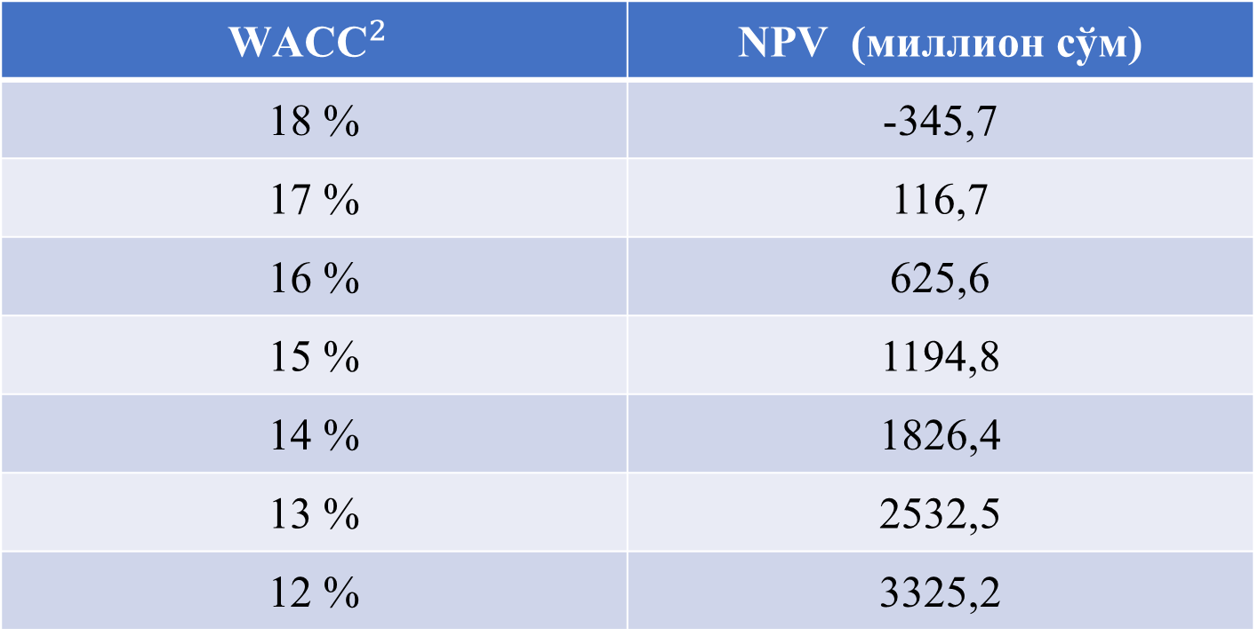
ЛОЙИҲА КАПИТАЛ БАҲОСИНИНГ ЎЗГАРИШИ СОФ ЖОРИЙ ҚИЙМАТИГА ТАЪСИРИ
$${\text{WACC}}^{2}$$ | NPV (миллион сўм)
18 % | -345,7
17 % | 116,7
16 % | 625,6
15 % | 1194,8
14 % | 1826,4
13 % | 2532,5
12 % | 3325,2

Slide 81
Минимал даромадлиликни кафолатлаш – бу хусусий инвесторлар учун молиявий хатарларни камайтиришга қаратилган, давлат-хусусий шериклик лойиҳаларини ривожлантириш мақсадида лойиҳадан кутилаётган энг кам даромад меъёрларини белгилаш ҳисобланади. Минимал кутилаётган даромадлиликни белгилаш лойиҳаларнинг амалга оширилишида албатта хусусий инвесторни рағбарлантириш учун туртки бўлиб хизмат қилади. Зеро, лойиҳада иштирок этиш орқали ҳеч бўлмаганда маълум даражада даромадлиликка эришишни олдиндан билиш имкони бўлади. Бу эса лойиҳанинг самарадорлигига олдиндан баҳо бериш орқали эришилади. Давлат-хусусий шериклик лойиҳаларида хусусий инвесторга давлат томонидан минимал даромадлилик кафолатлари белгиланиб, агарда кутилган даромадлилик ушбу минимум даромадалиликдан кам бўлса давлат томонидан компенсация қилиниши лозим бўлади. Минимум даромадлилик меъёри лойиҳанинг капитал баҳосидан келиб чиқиб белгиланиши мақсадга мувофиқ ҳисобланади. Фикримизча, лойиҳанинг капитал баҳоси бевосита лойиҳа самарадорлигига ўз таъсирини кўрсатади.

Slide 82
ФОЙДАЛАНИЛГАН АДАБИЁТЛАР РЎЙХАТИ
1. Ўзбекистон Республикаси Президентининг 2022 йил 28 январдаги “2022-2026 йилларга мўлжалланган Янги Ўзбекистоннинг тараққиёт стратегияси тўғрисида”ги ПФ-60-сонли Фармони
2. Суюнов Д.Х., Холбаев Б.А. Лойиҳа бошқаруви: услуб ва стандартлар. Ўқув қўлланма. 2021. – 208 б.
3. Real Estate Project Finance. Different types of funding for a real estate development project. Written by CFI Team. Published January 28, 2020. Updated December 15, 2022. https://corporatefinanceinstitute.com/resources/commercial-real-estate/real-estate-project-finance/
4. Adam Hayes. Project Finance: How It Works, Definition, and Types of Loans. Updated August 20, 2021. https://www.investopedia.com/terms/p/projectfinance.asp
5. Project Finance: Definition, Structure, and Alternatives. 2023 Hexagon AB and or its subsidiaries and affiliates. All Rights Reserved. https://www.ecosys.net/knowledge/project-finance/
6. Утегенов Қ.Ж. Давлат-хусусий шериклик лойиҳаларини бошқариш хусусиятлари. “Экономика и социум” №8(111) 2023 www.iupr.ru. C. 1-6
7. Harvard Business Review Project Management Handbook: How to Launch, Lead, and Sponsor Successful Projects (HBR Handbooks) Paperback – October 19, 2021.
8. Тохиров Ж.Р. Давлат-хусусий шерикликни ташкил қилиш ва ривожлантиришнинг принциплари ва уларнинг таълим тизимидаги ўзига хос хусусиятлари. “Iqtisodiyot va innovatsion texnologiyalar” ilmiy elektron jurnali. № 4, iyul-avgust, 2021 yil. 11 бет.
9. Волков Л.В. Зарубежная практика государственно-частного партнерства // Гуманитарные, социально-экономические и общественные науки. 2018. №4.
10. Волкова Е.М. Совершенствование механизма государственно-частного партнерства
при реализации социально-значимых проектов. Дис. ... канд. экон. наук. М., 2013
11. Габдуллина Э.И. Оценка эффективности проектов ГЧП как механизма взаимодействия
власти и бизнеса в регионе // Современные проблемы науки и образования. – 2012. – № 2.

Slide 83
ЭЪТИБОРИНГИЗ УЧУН РАХМАТ

